Slide 1
История
и
возможности социальной сети

Slide 3
Социальные сети – развлечение

Slide 4
Социальные сети – новости со всего света.

Slide 5
Социальные сети – общение со всем светом независимо от расстояния.

Slide 6
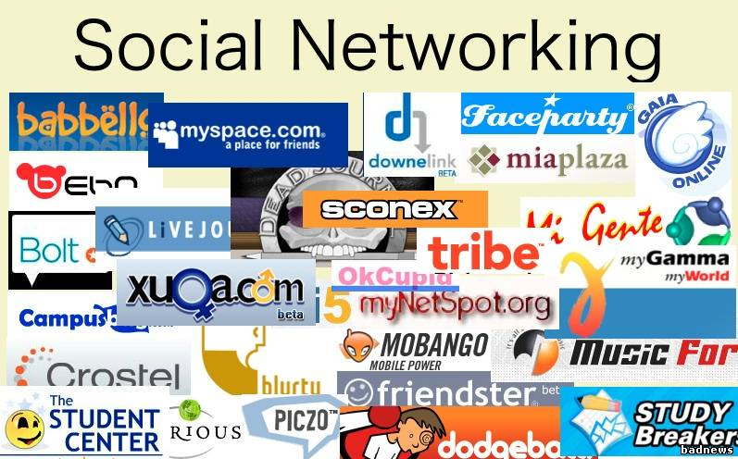
Социальные сети – образование и бизнес on-line

Slide 7
Социальные сети – образование и бизнес on-line

Slide 8
Спасибо за внимание!!! ☺

